Slide 1
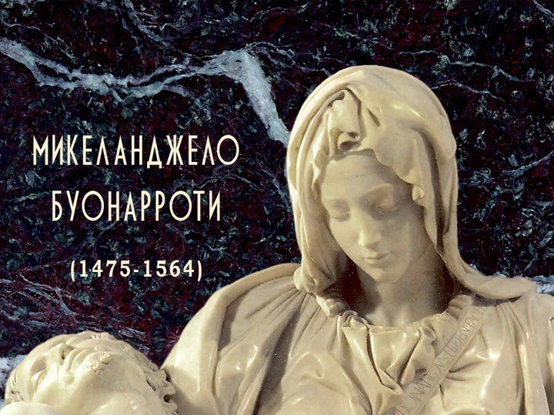

Slide 2
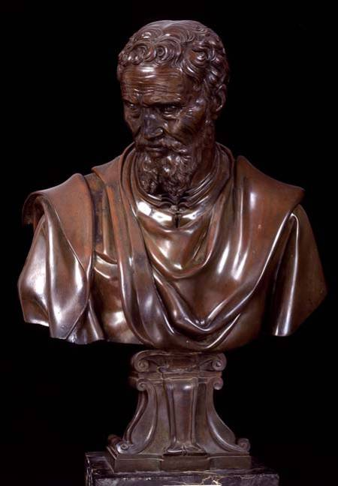
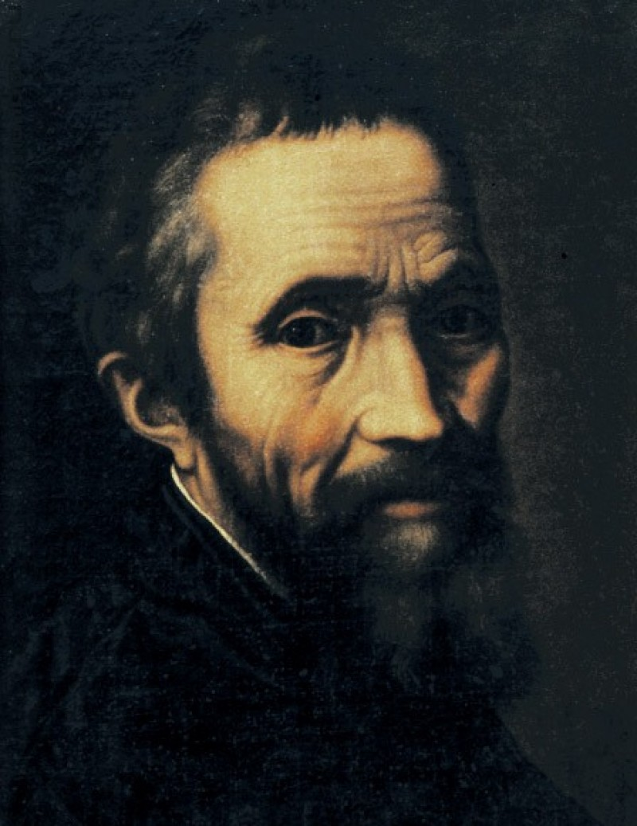
Полное имя — Микеланджело де Франческо де Нери де Миниато дель Сера и Лодовико ди Леонардо ди Буонарроти Симони

Slide 3
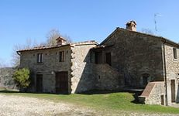
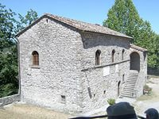
Микеланджело Буонаротти родился 6 марта 1475 года в деревушке Капрезе, где его отец был старостой.

Slide 4
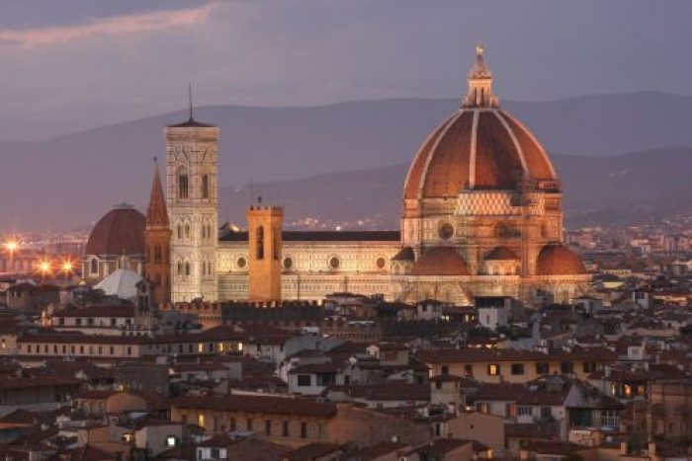
Школа искусств Лоренцо де Медичи

Slide 5
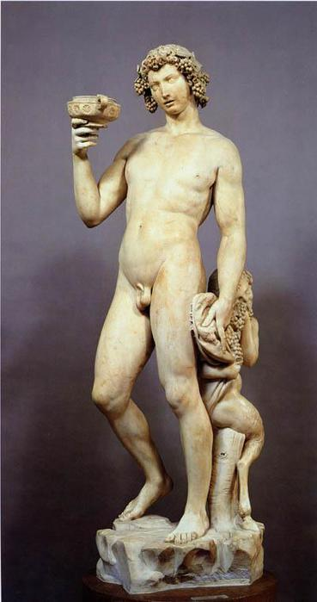
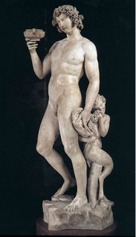
Вакх
Вакх (Бахус) – первый мраморный шедевр Микеланджело. Датируется статуя 1496—1497 гг.

Slide 6
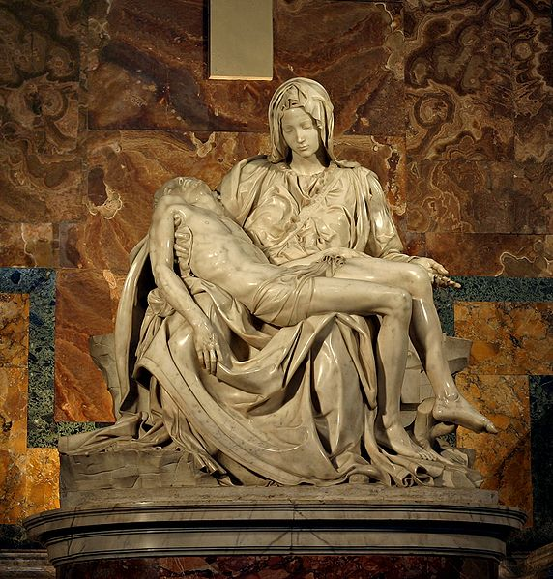
Пьета
Скульптурная композиция была создана в период 1494-1501
Микеланджело обратился к христианским мотивам и изобразил мертвого Христа, лежащего на руках у матери

Slide 7
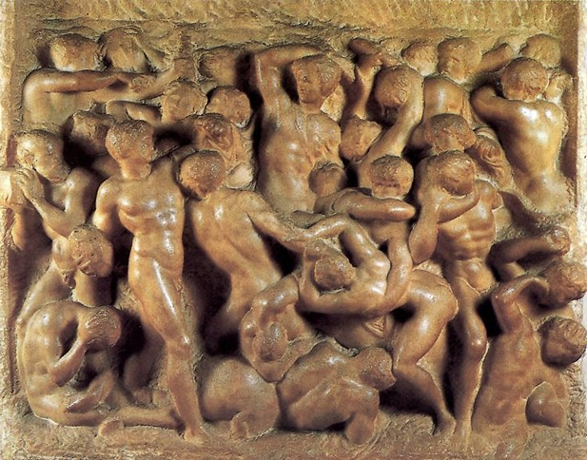
Битва кентавров
«Битва кентавров» или « Битва Геркулеса с кентаврами» - мраморный барельеф, который был создан в 1492 году.

Slide 8
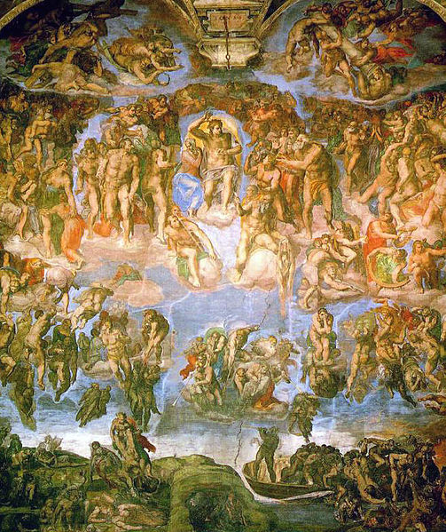
Страшный суд

Slide 9
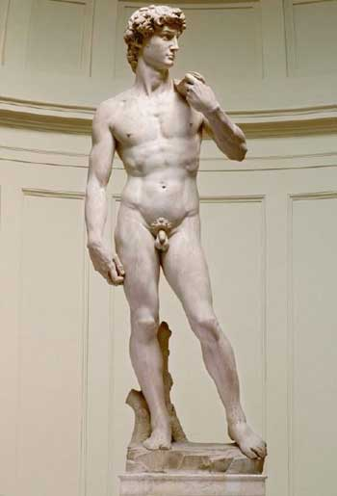
ДАВИД
Эта пятиметровая статуя, созданная около 1501-1504, трактуется как символ Флоренции и целой эпохи Ренессанса.
Хранится в Академии изящных искусств, что во
Флоренции.

Slide 10
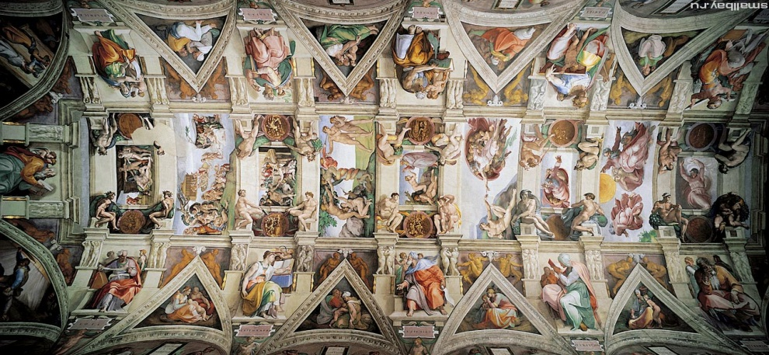
Сикстинская капелла

Slide 11
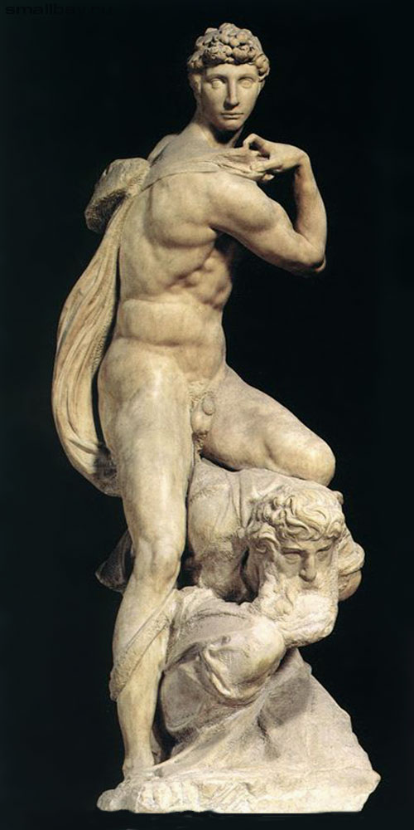
Дух победы
Возможно, что эта статуя тоже предназначалась для гробницы папы Юлия II

Slide 13
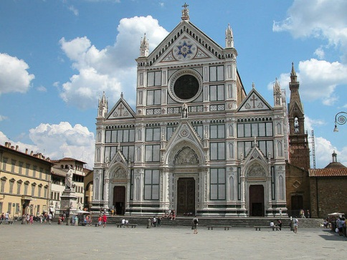
Микеланджело умер 18 февраля 1564 года, не дожив три недели до своего 89-летия.

